Slide 1
養育合神心意的兒女
成人主日學課程
第一課
與青少年溝通 I

Slide 2
與青少年溝通 I
從兒童到青少年的改變/Transition from children to teenagers
個性的改變 / Personality change
身體的改變 / Physical change
社交的改變 / Social change [friends are more important than parents(is a brutal truth), opposite attraction(dating)...]
溝通的改變 / Communication change [do not want to be told what to do, do not want to talk with parents, avoid being with parents or being seen with parents ]
→ 與青少年有良好的溝通是很重要的...

Slide 3
與青少年溝通 I
為什麼與青少年溝通是很重要 ？
如果青少年和父母沒有好溝通, 他們可能會...
CDC(Center for Disease Control/Prevention)Statistic Data: 2012
47.4 % of high school students had sexual intercourse
15.3% of high school students had sex more than 4 partners before.
16% of public/private high school students have attempted serious suicide before. Each year about 157,000 teens receive medical care for self-inflicting injures
自殺/Suicide is the 3rd leading cause of teenagers death behind accident and homicide between ages 10 – 24

Slide 4
與青少年溝通 I
為什麼與青少年溝通是很重要 ？
特別是school performance 的壓力...
在 5/2009, a Palo Alto Gunn High School 學生, 一個17歲
男學生自殺了 ， 他是走在 Caltrain 前面死的。
6/2009, 17歲女學生 →自殺了 → 用同一個方法, 在同一個地方
8/2009, 13歲女學生 →自殺了 → 用同一個方法, 在同一個地方
10/2009, 16歲女學生 →自殺了 → 用同一個方法, 在同一個地方
Worst fear of a parent, isn’t it?
正確的溝通可以幫助青少年有身,心, 靈的健全...

Slide 5
與青少年溝通 I
為什麼會溝而不通？
文化差異(Cultural Differences): 中國出生 vs. 美國出生
[成長背景, 言語, 習慣, 風俗, 信念, 價值觀…]
代溝(Generation Gaps): Integrity, respect, moral standard Communication method 的差異, [views will stay with them]
學校教育差異(Educational approach Differences): Obedience vs. freedom → (my right/choice, my space, my freedom) → creative but become a strong self-centered person

Slide 6
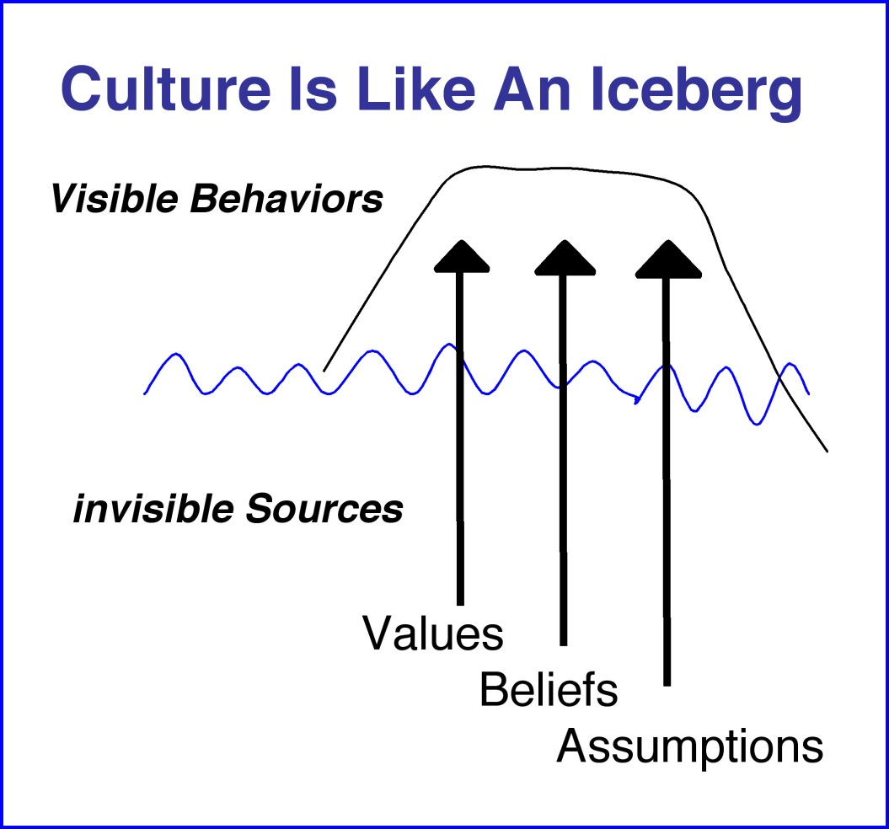
與青少年溝通 I
因為文化差異、學校教育差異、代溝... 而父母只能看見 visible behaviors→溝而不通
Invisible sources
影響
Visible Behaviors

Slide 7
與青少年溝通 I
聖經例子:
撒母耳記上 2:13-17; 2:22-25
以利有沒有和兒子何 弗 尼 、非 尼 哈 溝通呢？
你覺得他們父子的溝通是怎樣？
  父親以利巳經講得很清楚
  都是兒子何 弗 尼 、非 尼 哈的問題
  父親以利應該再加以責備兩個兒子
  其它

Slide 8
與青少年溝通 I
聖經例子:
撒母耳記上 2:12
「以 利 的 兩 個 兒 子 是 惡 人 、 不 認 識 耶 和 華。」
以利的兒子們其實是兩個什麼樣的人？
兒子是兩個不認識神的人
以利好像只看見他們表面行為上的問題, “聽見兒子們風聲不好”, 卻沒有深入了解到孩子是不認識神的人？
2. 今天我們做父母的, 是不是也只看見我們孩子表面行為上的問題?
3. 今天我是否知道我的孩子是一個認識神的人嗎 ？

Slide 9
與青少年溝通 I
溝通的技巧
有三個與青少年基本溝通技巧我們可以學習:
表達(Telling)
要彼此建立, 不是彼此拆毀
要用鼓勵和正面的話語去表達意見和期望
要話題清楚、完整、和準確
要千萬不以教訓或責備的態度去開始溝通
「惟 用 愛 心 說 誠 實 話 、 凡 事 長 進 、 連 於 元 首 基 督 ．」以弗所書 4:15

Slide 10
與青少年溝通 I
溝通的技巧
有三個與青少年基本溝通技巧我們可以學習:
聆聽 (Listening)
要專心去聆聽
要用同理心(Empathy) 去聽和理解青少年
要用耐心去聽特別是青少年所說是不合理、不友善的
要幫助青少年去說話, 千萬不要對沉默的青少年生氣
「我 親 愛 的 弟 兄 們 、 這 是 你 們 所 知 道 的 ． 但 你 們 各 人 要 快 快 的 聽 、 慢 慢 的 說 、 慢 慢 的 動 怒 ．」
雅各書 1:19

Slide 11
與青少年溝通 I
溝通技巧
有三個與青少年基本溝通技巧我們可以學習:
3. 接納 (Accepting)
要用溫和的態度去接納孩子
要用正面的方法去指出改進的要求
要給予孩子參與決定
要千萬不能用批評/比較的話語和青少年對話
「所 以 你 們 要 彼 此 接 納 、 如 同 基 督 接 納 你 們 一 樣 、 使 榮 耀 歸 與 神。」羅馬書15:7

Slide 12
與青少年溝通 I
思考:
1. 當我與我孩子溝通時, 在那一方面我是比較有困難？在
表達上, 在聆聽上或是你很難接納你的孩子呢 ？
2. 我是不是跟以利一樣, 有時侯只看見孩子表面行為上的問題, 卻沒有深入了解孩子呢 ？
功課:
嘗試在家用溝通的技巧(Telling, Listening, Accepting)
和青少年對話。
10,000 reasons by Matt Redman
http://www.youtube.com/watch?v=Jn8Qwq8SvuI

